Slide 1
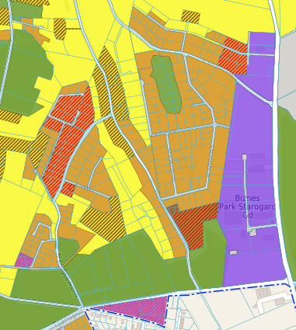
Zmiana miejscowego planu zagospodarowania przestrzennego
dla wsi Okole
Uchwała Nr XLVIII/569/2022 Rady Gminy Starogard Gdański z dnia 25 sierpnia 2022 r. w sprawie przystąpienia do sporządzania zmiany miejscowego planu zagospodarowania przestrzennego dla wsi Okole
powierzchnia planu – 7,62 ha

Slide 2
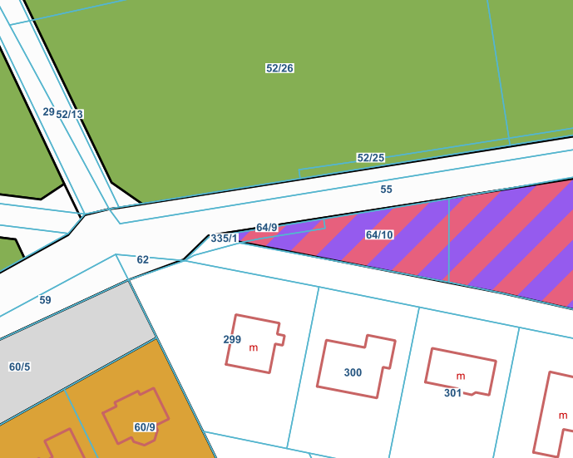
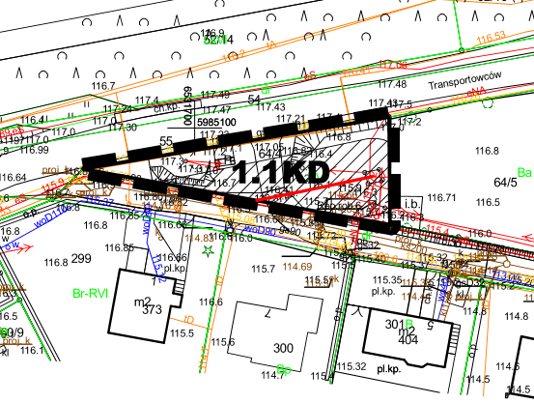
Zmiana miejscowego planu zagospodarowania przestrzennego
dla wsi Okole
ZMIANY W MIEJSCOWYM PLANIE załącznik nr 1
powierzchnia – 0,06 ha
PLAN OBOWIĄZUJĄCY
ZMIANA PLANU

Slide 3
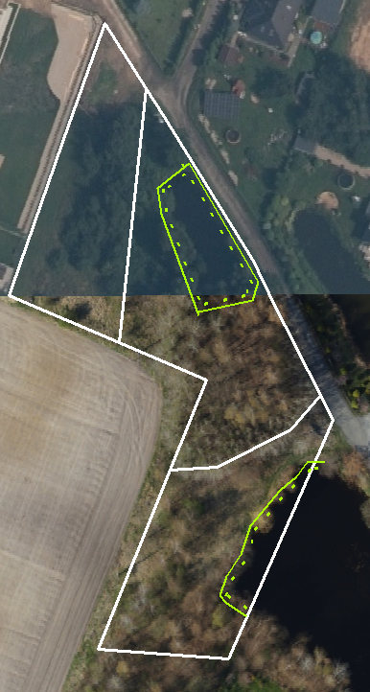
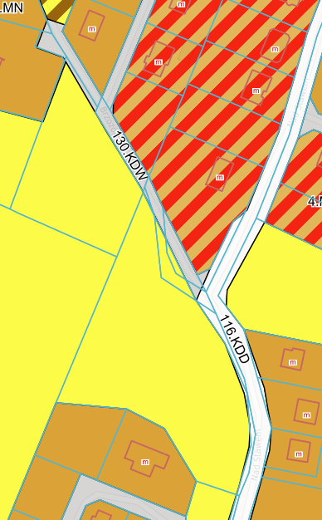
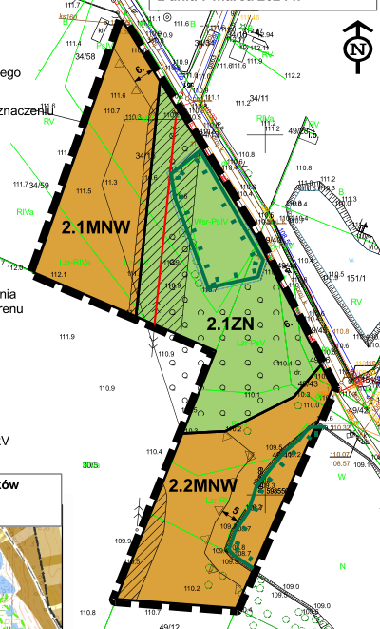
Zmiana miejscowego planu zagospodarowania przestrzennego
dla wsi Okole
ZMIANY W MIEJSCOWYM PLANIE załącznik nr 2
powierzchnia – 0,59 ha
PLAN OBOWIĄZUJĄCY
ZMIANA PLANU

Slide 4
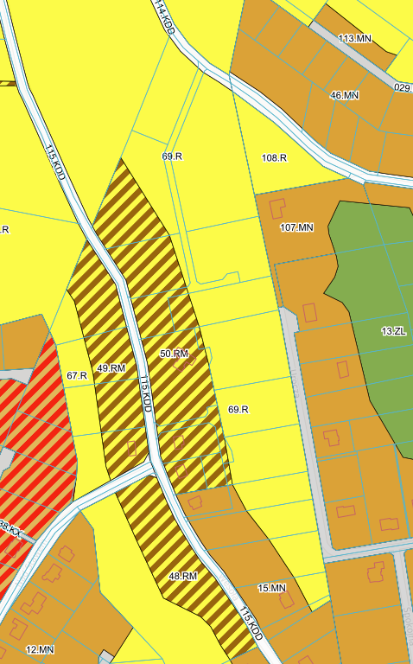
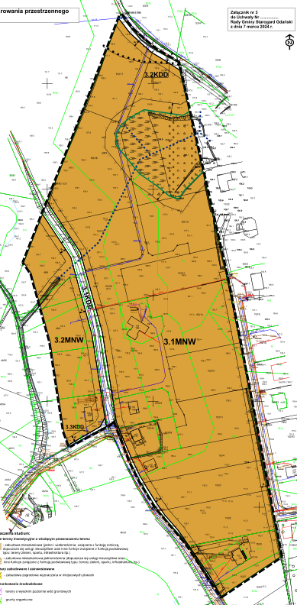
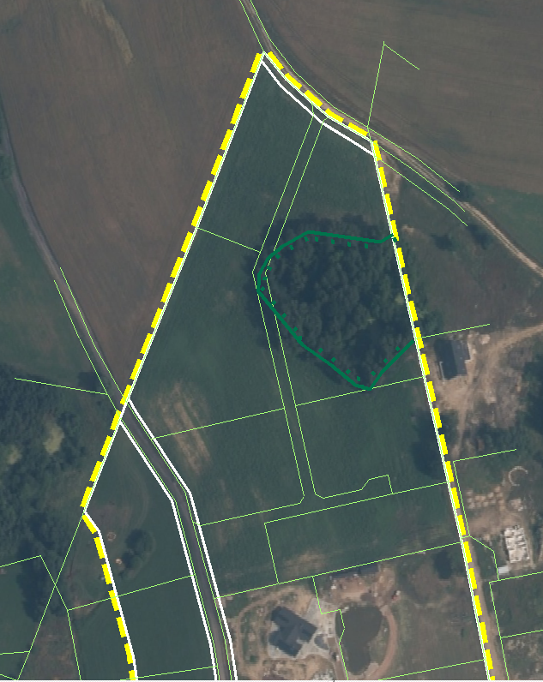
Zmiana miejscowego planu zagospodarowania przestrzennego
dla wsi Okole
ZMIANY W MIEJSCOWYM PLANIE załącznik nr 3
powierzchnia – 6,97 ha
PLAN OBOWIĄZUJĄCY
ZMIANA PLANU

Slide 5
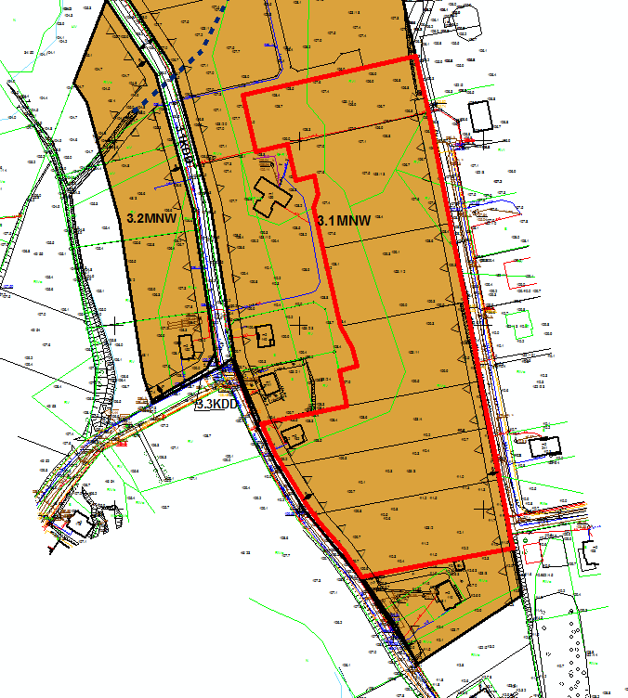
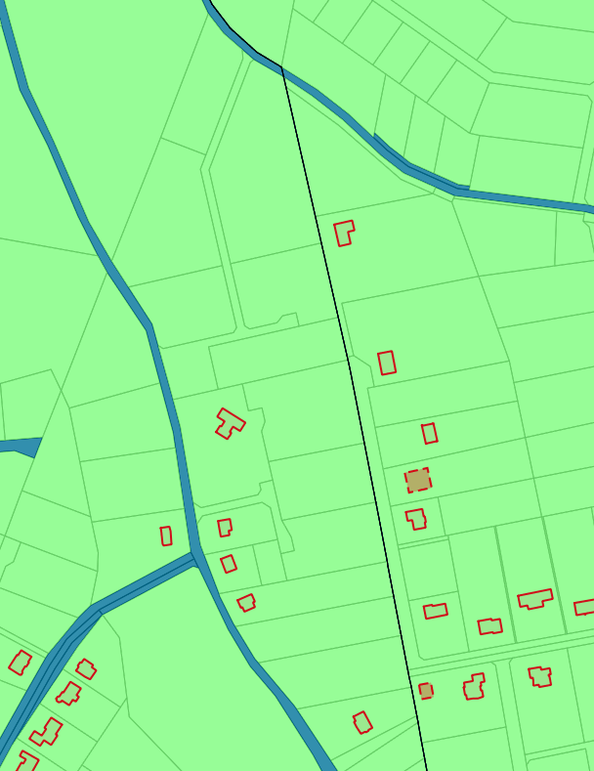
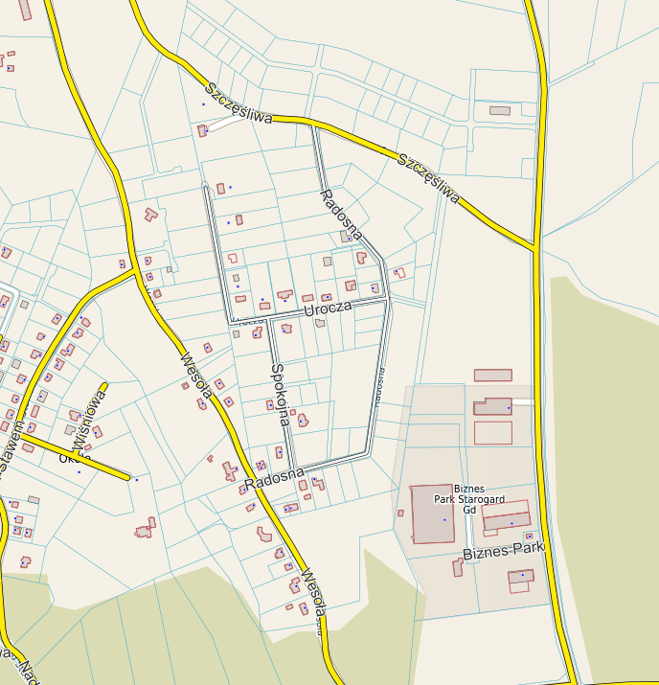
Zmiana miejscowego planu zagospodarowania przestrzennego
dla wsi Okole
UWAGA nr 1
Brak zgody na dojazd do terenu 3.1MNW (do działek nr 153/2-4, 153/11-14) z ul. Uroczej.
Uwaga uwzględniona częściowo – pozostawiono dostępność z ul. Uroczej tylko do działki 153/3.
ul. Urocza
Struktura własności
Lokalizacja
Linowiec
obr. Linowiec
ul. Nad Stawem
ul. Wesoła
obr. Okole
Starogard Gd.

Slide 6
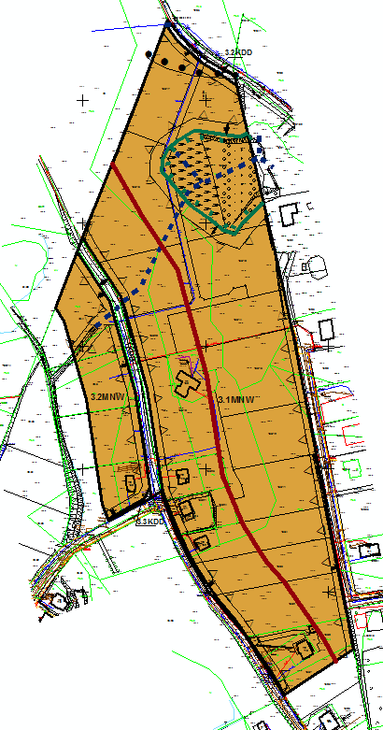
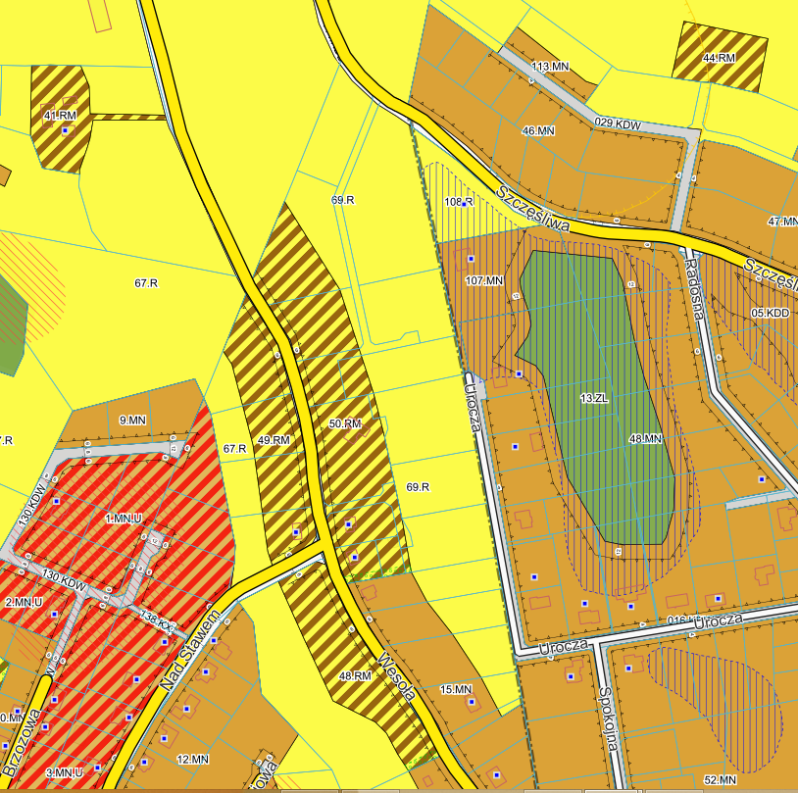
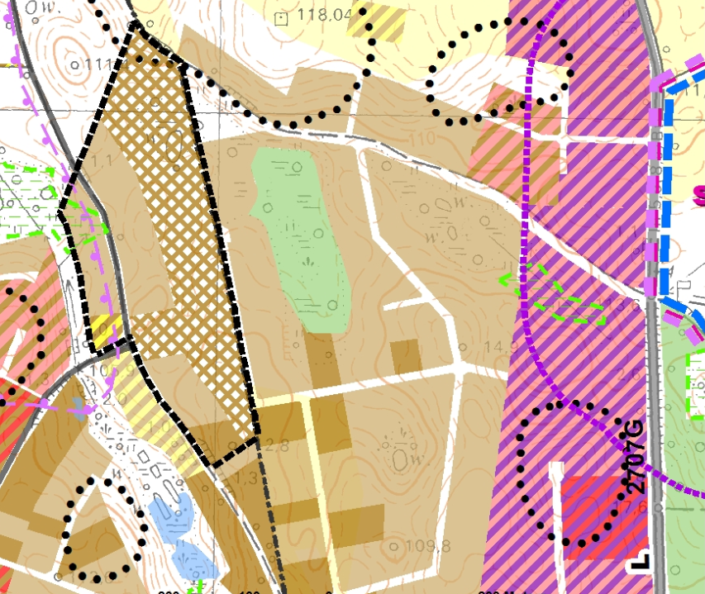
Zmiana miejscowego planu zagospodarowania przestrzennego
dla wsi Okole
UWAGA nr 2
Wniosek o określenie strefy mieszkalnej 3.1MNW w odległości maksymalnie 50 m od ul. Wesołej.
Uwaga nieuwzględniona.
Zasięg strefy 50 m od ul. Wesołej
Obowiązujący plan
Wyrys ze studium

Slide 7
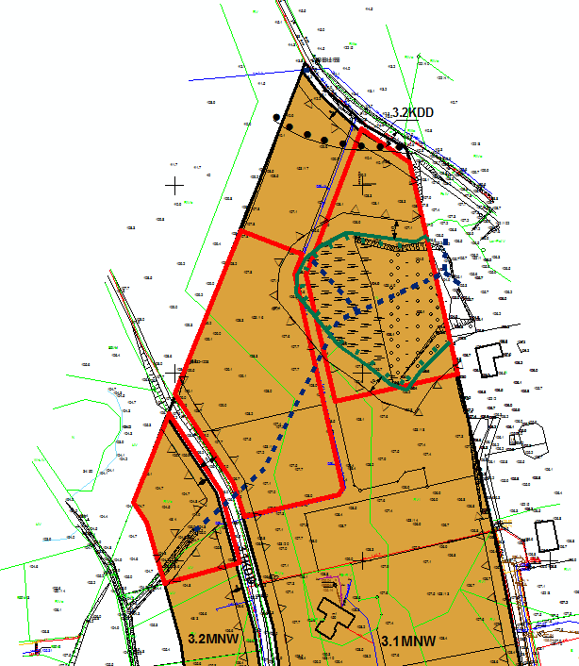
Zmiana miejscowego planu zagospodarowania przestrzennego
dla wsi Okole
UWAGA nr 3
Ustalenie dla działek nr 153/15, 153/16 153/19, 48/4 położonych w granicach terenu 3.1MNW i 3.2MNW minimalnej powierzchni działki – 3000 m2.
Uwaga nieuwzględniona.
Powierzchnie działek w sąsiedztwie
ok. 1000 m2
min. 1000 m2
ok. 1000 m2 – 1400 m2
min. 1000 m2

Slide 8
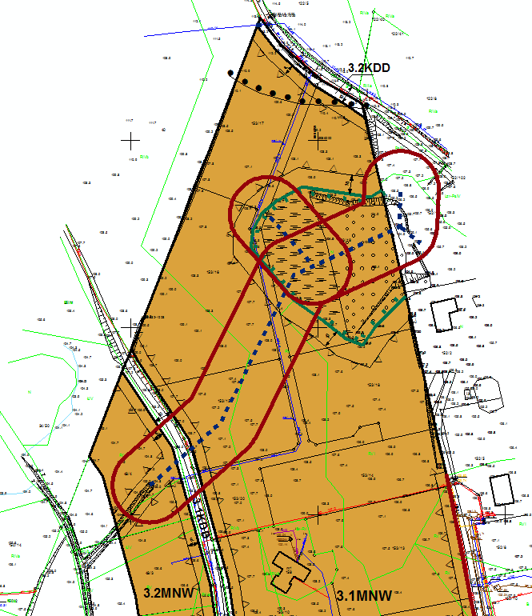
Zmiana miejscowego planu zagospodarowania przestrzennego
dla wsi Okole
UWAGA nr 4 i 8
Wniosek o wprowadzenie zakazu zabudowy oraz prowadzenia instalacji od orientacyjnego przebiegu urządzeń melioracji wodnych w odległości minimum 20 m.
Wniosek o wprowadzenie zakazu zabudowy oraz prowadzenia instalacji podziemnych w strefie 25 m od wskazanej na mapie trasy urządzeń wodnych oraz innych istniejących w terenie.
Strefa 20 m od melioracji
Uwagi nieuwzględnione.
UWAGA nr 5
Wniosek o doprecyzowanie dla wszystkich stref MNW: minimalnej szerokość 20 m, podział linii granic nowych działek prostopadłe lub równoległe do istniejących lub nowo wydzielonych dróg.
Uwaga nieuwzględniona.

Slide 9
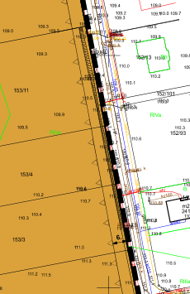
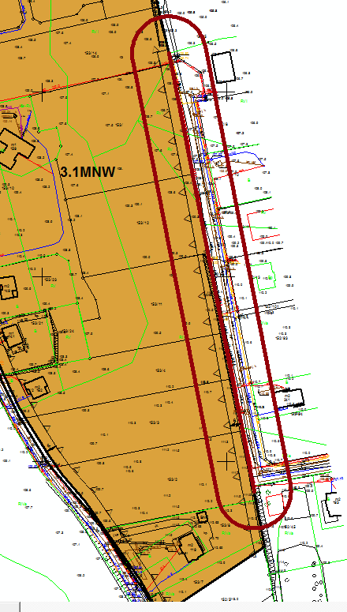
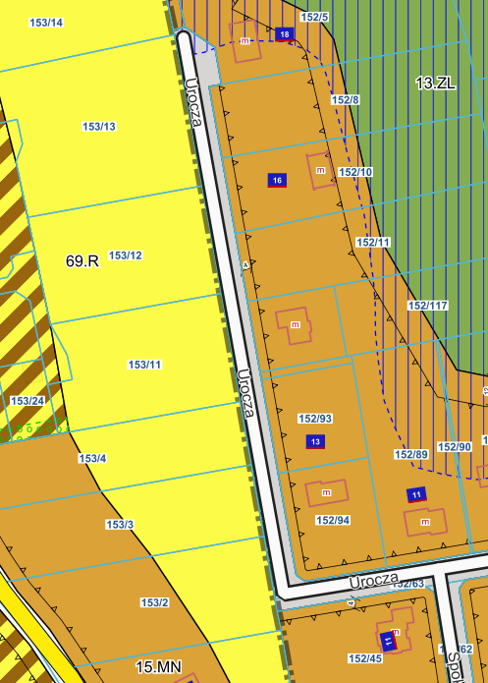
Zmiana miejscowego planu zagospodarowania przestrzennego
dla wsi Okole
UWAGA nr 6
Wniosek o wyznaczenie linii zabudowy w odległości 20 m od ul. Uroczej w Linowcu. Istniejąca propozycja sugeruje możliwość korzystania z ul. Uroczej w Linowcu oraz podłączenie się do mediów, co będzie niemożliwe bez zgody właścicieli tej prywatnej drogi.
Ustalenie projektu planu
Uwaga nieuwzględniona.
Zasięg strefy 20 m od ul. Uroczej
Linia zabudowy od ul. Uroczej wyznaczona w mpzp Linowiec
6 m
4 m
20 m

Slide 10
Zmiana miejscowego planu zagospodarowania przestrzennego
dla wsi Okole
UWAGA nr 7
Wniosek o zmianę stawki procentowej na 30% we wszystkich strefach MNW.
Uwaga nieuwzględniona.
UWAGA nr 9
Wniosek o wprowadzenie nakazu zagospodarowania wód opadowych na własnym terenie działki.
Uwaga uwzględniona.
W projekcie miejscowego planu dla terenów zabudowy mieszkaniowej jest zapis: odprowadzenie wód opadowych na tereny zieleni w granicach własnej działki, do studni chłonnych lub zbiorników wodnych.
UWAGA nr 10
Wniosek o wprowadzenie ograniczenia budowy maksymalnie jednego domu na działce.
Uwaga uwzględniona.
Projekt miejscowego planu w par. 8 zawiera zapis, że na terenach zabudowy mieszkaniowej dopuszcza się lokalizację tylko jednego budynku mieszkalnego na działce budowlanej.
UWAGA nr 11
Wniosek o wprowadzenie ograniczenia metrażu dla budynku gospodarczego, garażu, wiat i altan do 35 m².
Uwaga nieuwzględniona.

Slide 11
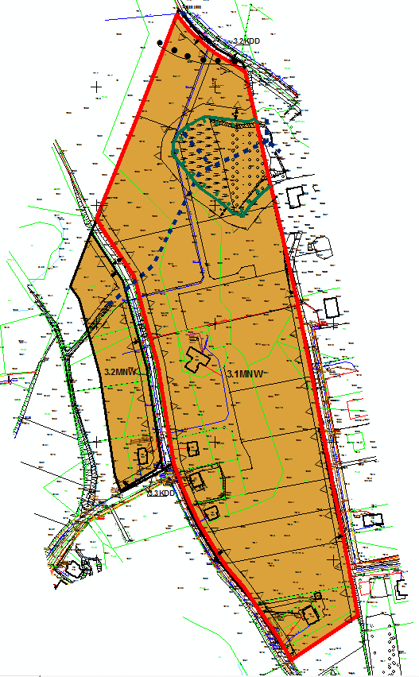
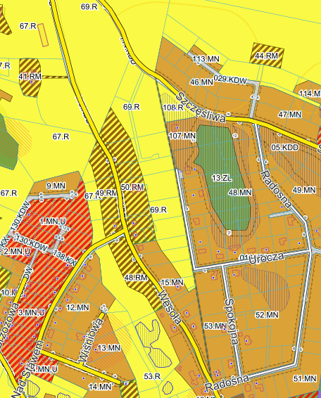
Zmiana miejscowego planu zagospodarowania przestrzennego
dla wsi Okole
UWAGA nr 12
Dwa wnioski o zwiększenie zabudowy z 25% do 35% na terenie 3.1MNW.
Uwaga uwzględniona częściowo – zwiększono maksymalną powierzchnię zabudowy do 30%.
Procent zabudowy ustalony w obowiązujących mpzp
25 %
20 %
25 %
25 % - 30%
25 %
25 %

Slide 12
Zmiana miejscowego planu zagospodarowania przestrzennego
dla wsi Okole
UWAGA nr 13
Dwa wnioski o zwiększenie wysokości budynku mieszkalnego z 9 m do 9,5 m, budynków towarzyszących np. altan, wiat, garaży z 5,5 m do 6 m – na terenie 3.1MNW.
Uwaga uwzględniona częściowo – zwiększono maksymalną wysokość dla budynków gospodarczych, garaży, wiat i altan: do 6 m oraz nie uwzględniono uwagi w części dotyczącej budynków mieszkalnych.
Wysokość zabudowy ustalona w obowiązujących mpzp
9,5 / 6 m
9 m
9 / 6 m
9,5 / 6 m
9,5 / 6 m
9 / 6 m
9 / 6 m

Slide 13
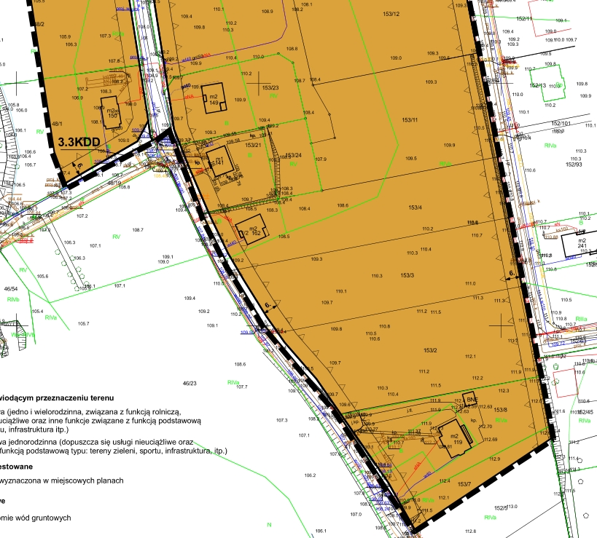
Zmiana miejscowego planu zagospodarowania przestrzennego
dla wsi Okole
UWAGA nr 14
Wniosek o uwzględnienie wyjazdu z działki nr 153/3 położonej w Okolu na działkę drogową nr 152/64, 152/63, 152/62, 152/105 położoną w Linowcu.
Uwaga uwzględniona.

Slide 14
Zmiana miejscowego planu zagospodarowania przestrzennego
dla wsi Okole
UWAGA nr 15
Wniosek o zmianę szerokości drogi z 8 m na 6 m oraz ujęcie jej jako droga wewnętrzna.
Uwaga nieuwzględniona.
UWAGA nr 16
Ze względu na niedostosowanie instalacji wodnej – drenarki w obszarze 3.1MNW składający uwagę wnioskuje o wykonanie badania przepustowości istniejącej sieci drenarskiej na tym obszarze oraz symulacji po zabudowaniu tego obszaru przed złożeniem projektu planu pod głosowanie Rady.
Uwaga nieuwzględniona.
UWAGA nr 17
Zastosowanie równych praw dla dróg tj. minimalna szerokość drogi wewnętrznej na 10 m przy sąsiedztwie wzdłuż drogi powyżej planowanych 8 działek do zabudowy.
Uwaga nieuwzględniona.
UWAGA nr 18
Zastosowania wymogu dla dróg wewnętrznych konieczności wykonania zatok dla zawracania o szerokości min. 13,5 m zgodnie z przepisami.
Uwaga nieuwzględniona.

Slide 15
Zmiana miejscowego planu zagospodarowania przestrzennego
dla wsi Okole
UWAGA nr 19
Dla obszaru 3.1MNW minimalna wielkość działki – 2000 m². (Obszar ten po zurbanizowaniu będzie zalewał grunty sąsiednie.
Uwaga nieuwzględniona.
UWAGA nr 20
Wykreślenie dostępu komunikacyjnego dla działki 153/3 obr. Okole z drogi prywatnej - ul. Uroczej.
Uwaga nieuwzględniona.
UWAGA nr 21
W ustaleniach dla terenów 3.1MNW i 3.2MNW dopisać iż zgodnie z prawem właściciele działek, na których są położone urządzenia do gospodarki wodnej typu rowy, drenarki, upusty, zbiorniki retencyjne zlewni itp. muszą zapewnić ich drożność poprzez ich konserwacje, naprawę lub po zniszczeniu odbudowie.
Uwaga nieuwzględniona.
UWAGA nr 22
W ustaleniach szczególnych dla ww terenów dopisać obowiązek budowy urządzeń technicznych do gromadzenia wód opadowych i roztopowych na każdej zabudowanej działce (podobnie jak dla działek po północnej stronie ul. Szczęśliwej w Linowcu).
Uwaga uwzględniona.
Projekt planu miejscowego wprowadza zapisy mające na celu ochronę projektowanej zabudowy oraz istniejącego sąsiedztwa. W planie ustalono odprowadzenie wód deszczowych i roztopowych z terenów zabudowy mieszkaniowej do kanalizacji deszczowej lub bezpośrednio do odbiorników, którymi mogą być: na tereny zieleni w granicach własnej działki, studnie chłonne lub zbiorniki wodne.

